Slide 1
だい17話 ながらスマホは キケン！！
じょうほう
きょういく
情報モラル教育
わ

Slide 2
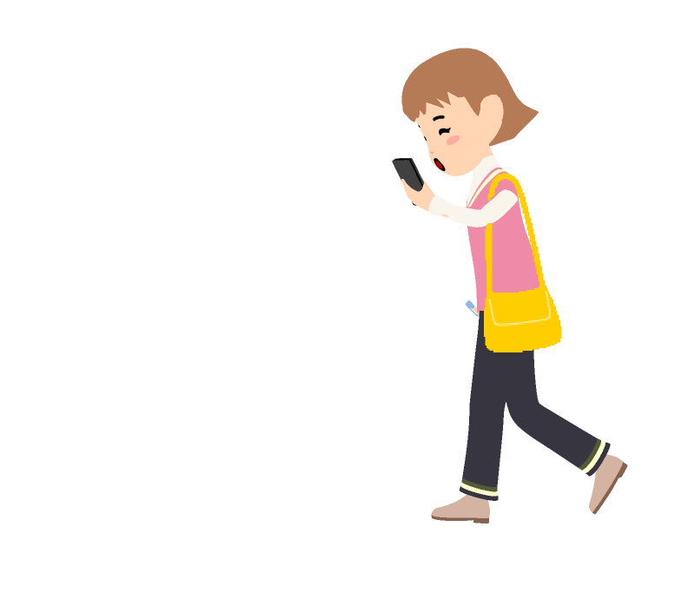
17. ながらスマホはキケン！
か
み なみ
みせ
ある日、買いものに出かけた美波さん。スマホでお店への
地図を見ながら歩いていたところ・・・
ち ず
えーっと、
お店はつぎの角を まがって・・・
みせ
かど
美波（みなみ）さん

Slide 3
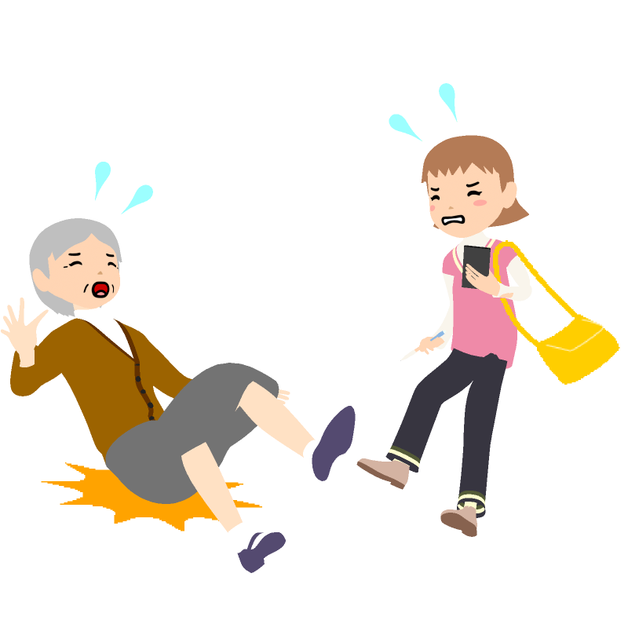
17. ながらスマホはキケン！
まえ
まえ
前をまったく見ていなかったため、前からあるいてきた
おばあさんに気づかず、ぶつかって転ばせてしまいました。
ころ
いたい！
きゃあ！

Slide 4
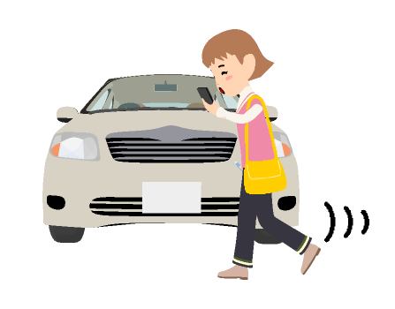
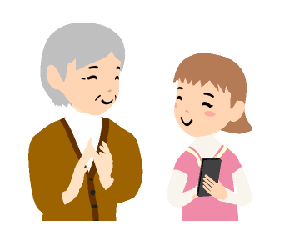
17. ながらスマホはキケン！
なにがいけなかったのか
いっしょに考えてみよう！
かんが
そう さ
スマートフォンを操作しながらあるくことを、「ながらスマホ」
や「あるきスマホ」と言います。これは、とてもキケンです。
スマホを見ていて人や車に気づかずに、ぶつかって大ケガ
をしたり、時には命を落とす人もいます。
い
くるま
き
とき
いのち
お
ケガをさせ
たら大変
とし よ
しょう
にん ぷ
たいへん
お年寄りや障がいのある人、おさない子どもや妊婦さんなど、
転ぶことが大ケガにつながる人はたくさんいます。 もしケガをさせてしまったら、どうなるでしょうか。
あるいたり自転車に乗ったりするときは、スマホを見ず、
まわりをよく見て行動しましょう。
ころ
じてんしゃ
の
こうどう

Slide 5
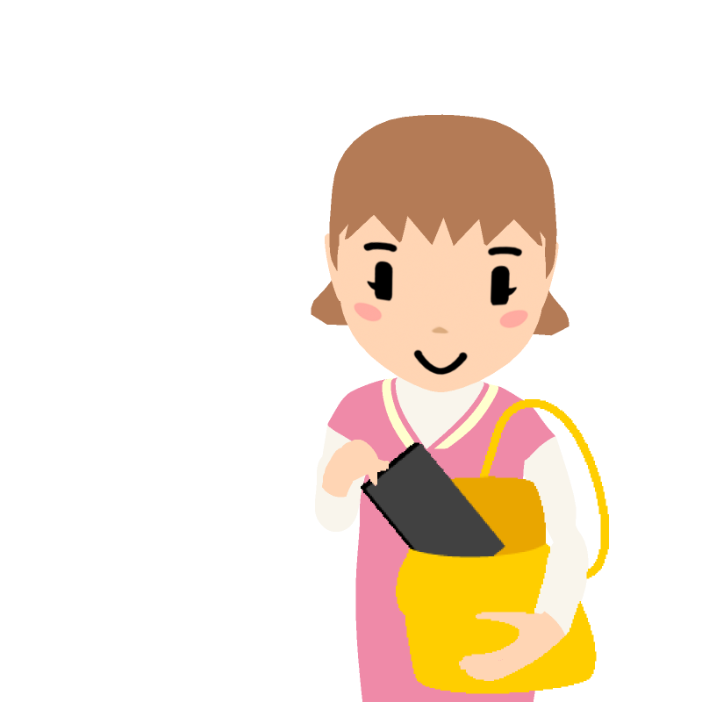
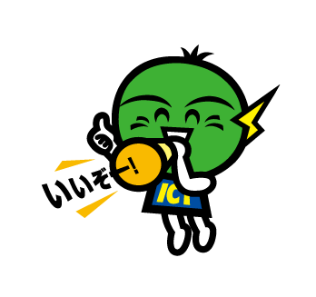
17. ながらスマホはキケン！
べん り
が めん
スマートフォンはとても便利ですが、画面ばかり見て
行動すると、大きな事故をおこしてしまうかもしれません。
「じぶんは大丈夫」と思わず、いつも気をつけて行動 しましょう。
こうどう
じ こ
だいじょうぶ
おも
き
こうどう
スマホは
カバンや
ポケットに！

